Slide 1
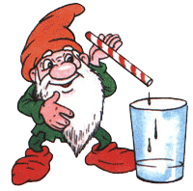
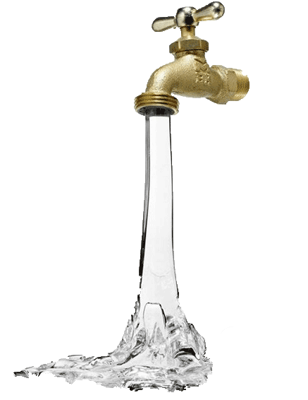
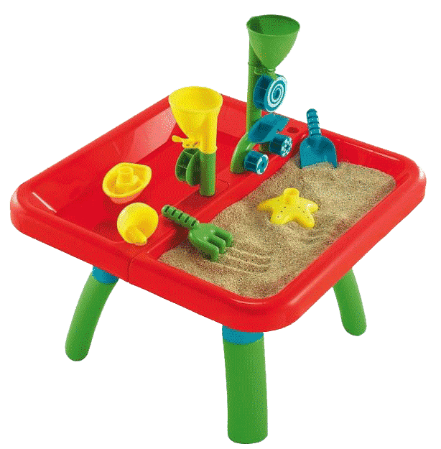
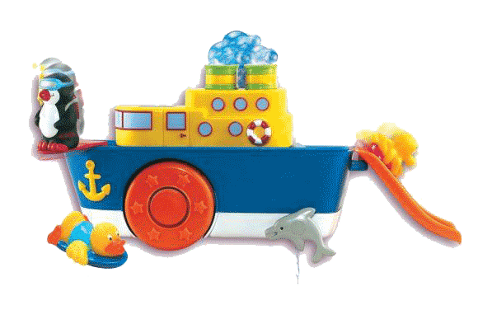
Игры с песком и водой в домашних условиях
Задачи:
1. Способствовать физическому развитию ребёнка (развиваем мелкую моторику рук, а так же зрительную и двигательную координацию).
2. Знакомим ребёнка с окружающим миром (знакомство с основными свойствами воды, песка).
3. Расширяем и обогащаем словарь детей.
4. Способствуем овладению детьми элементарными математическими понятиями - далеко - близко, высоко - низко, мало - много, полный - пустой и т.д.
5. Снимаем психическое напряжение, агрессии, состояние внутреннего дискомфорта у детей.

Slide 2
Какие игры можно организовать дома?
1. Знакомство со свойствами воды.
* Вода разливается, она жидкая. Её можно собрать тряпочкой или губкой.
* Вода бывает горячая, тёплая и холодная. Попробовать на ощупь.
* Вода чистая. прозрачная, через неё всё видно. Сравнить стакан воды со стаканом молока.
* Вода не пахнет. У неё нет запаха. Дать понюхать.
* Воду можно переливать. Дать детям возможность самим наливать воду.
* Воду можно окрасить, добавить в неё краситель (чай, кофе, гуашь и т.д.)
2. Переливание воды разными емкостями (ложкой, крышкой, баночкой, кружкой).
3. Наливание воды в разные сосуды (чашку, бутылочку, баночку, кастрюльку...).
4. Весёлая рыбалка(вылавливание ложкой разных предметов из разных по объему ёмкостей).
5. Тонет - не тонет(игры на экспериментирование).
6. Игры с мыльными пузырями. (Самостоятельное пускание пузырей. Поймай пузырь на ладошку. Чей пузырь больше Чей пузырь улетит выше, дальше...?).
7. Игры с заводными плавающими игрушками.

Slide 3
Играя с песком, дети узнают о его свойствах: сыпучесть, рыхлость, способность пропускать воду, состоит из мелких песчинок и т.д.
Песок - хорошее психопрофилактическое средство. Он способен"заземлять" негативную психическую энергию и устанавливать стабильное эмоциональное состояние.
Какие игровые упражнения можно делать с малышами?
* Вот какие наши ручки(ребёнок слегка вдавливает ручку в песок, проговаривая о своих ощущениях - песок сырой, сырой, тёплый,, холодный и т.д.
* Вот наши кулачки (нажимать на песок кулаками и костяшками пальцев - сравнивать на что похож отпечаток.).
* Пальчики гуляют ("поиграть" одновременно пальчиком левой и правой руки по песку, затем двумя руками одновременно).
* Пальчики играют ("поиграть" одновременно пальцами по поверхности песка, как на пианино).
* Ползают ладошки (зигзагообразные и круговые движения ладошками по песку - едет машина, ползёт жук, крутится карусель..) То же самое ребром ладошки.

Slide 4
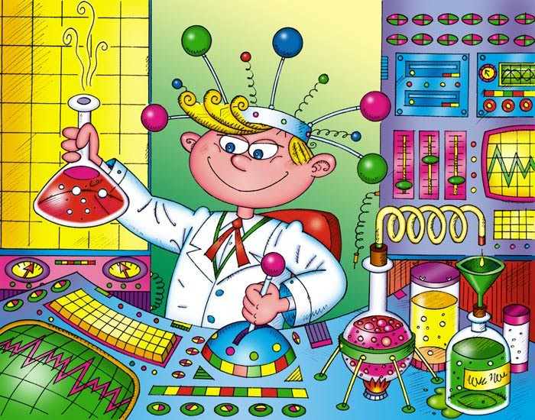
* Кто здесь пробегал (Оставлять следы одновременно разным количеством пальцев. Придумать, кто оставил эти следы).
С помощью таких игр мы не только обучаем детей, но и развиваем тактильно - кинестетическую чувствительность, а также мелкую моторику рук. Формируем у них такие черты характера, как инициативность, самостоятельность, умение решать проблемные ситуации, развиваем воображение и речь.

